Slide 1

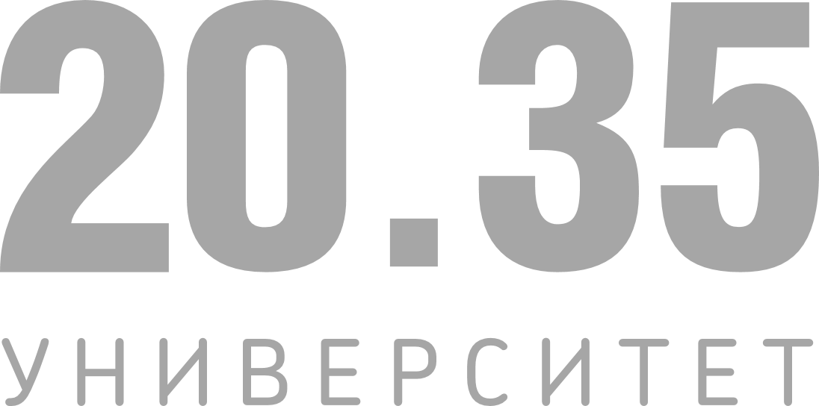





Архипелаг 2022: #Настоящее Будущее
“Комфортное жилье с 40 % экономией финансовых средств и со 100 % защитой от землетрясений ”
ТЕХНОЛОГИЯ «СБК-СКФ» “СБОРНОГО БЕЗРИГЕЛЬНОГО КАРКАСА С СЕСМОИЗОЛИРУЮЩИМИ КИНЕМАТИЧЕСКИМИ ФУНДАМЕНТАМИ“
https://pt.2035.university/project/tehnologia-sbk-skf-sbornogo-bezrigelnogo-karkasa-s-sejsmoizoliruusimi-kinematiceskimi-fundamentami

Slide 2

Проблема
Высокие цены на жилье:
В Краснодаре в 2021г. от 85 до 120 тыс. руб.
Во Владивостоке – 150 тыс. руб./м2. https://23kvartiri.ru/vozmozhno-li-snizhen
В Сочи 324 тыс. руб./м2
Длительные сроки строительства :
монолитных зданий с 20 квартирами в среднем занимает 15 мес
( Источник : национальная ассоциация строителей США)
Нейтрализация землетрясений, безопасность жильцов при землетрясении:
22.06.22. в Афганистане от землетрясения силой 6,1 баллов погибли 1500 чел. Ранены 2000 чел. Афтершоки продолжались в течении 4 дней. Многоэтажные здания разрушены.
На Кубани 1 раз в 10 лет происходит землетрясение силой 7 баллов.

Slide 3
Решение
Технология СБК-СКФ решает проблемы состоит из 2 частей, каждую из которых можно использовать независимо друг от друга:
Технология СБК-СКФ состоит из 2-х независимых частей :
СБК-Сборный Безригельный Каркас:
Снижает стоимость1 м2 жилья на 40 % и не превышает
50 000 рублей за 1 м2 жилья .
Уменьшает сроки строительства в 3-4 раза
СКФ- Сейсмоизолирующий Кинематический Фундамент :
Снижает сейсмические воздействия с 10 до 6 баллов, и не допускает повреждения зданий, через 18 секунд после 1-го сейсмоудара становится готовым к повторным толчкам- афтершокам.

Slide 4

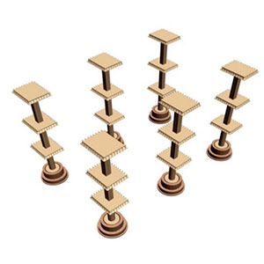
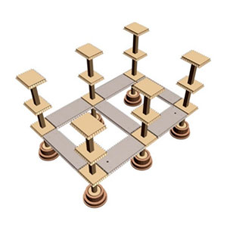
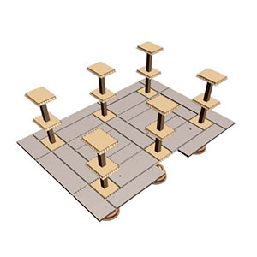
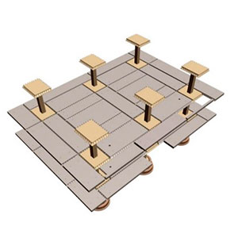
Продукт система СБК
Состоит из колонны СБК и плит . Отсутствие ригелей, диафрагм жесткостей и наличие пустот в плитах уменьшают вес здания, сокращают сроки строительства , снижают стоимость жилья.
Этап 1
Этап 2
Этап 3
Этап 4

Slide 5
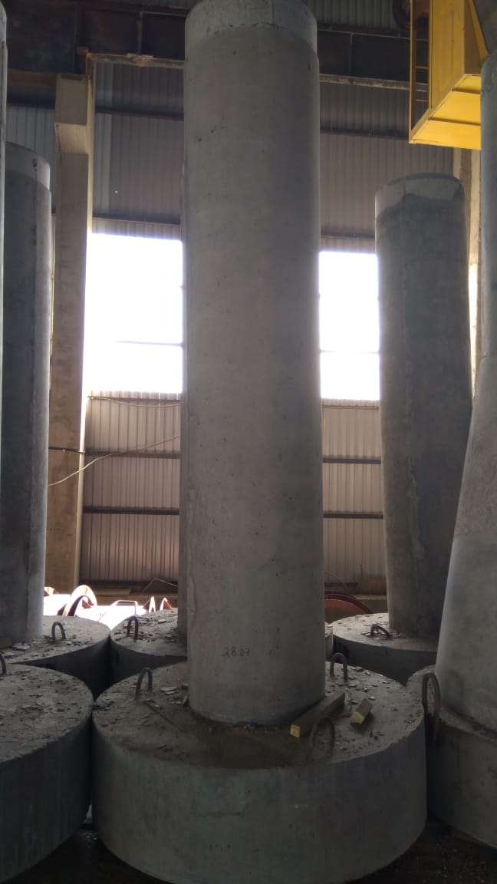
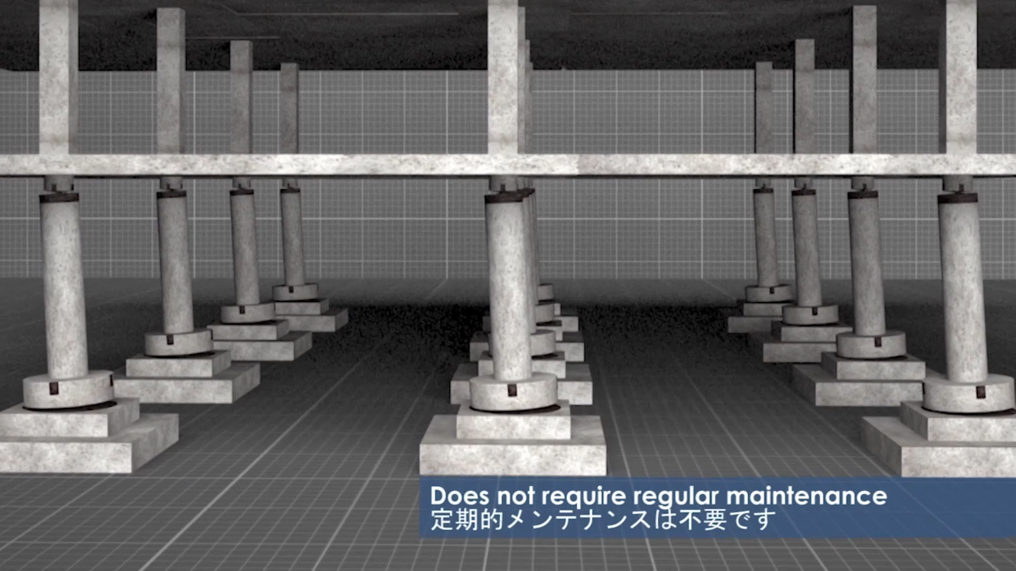
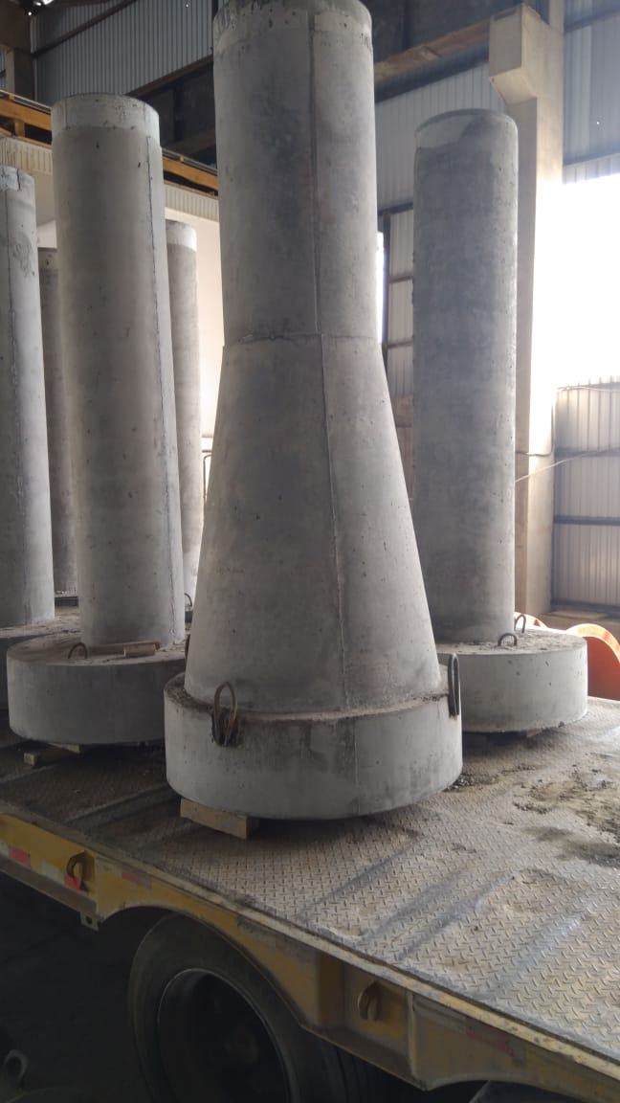
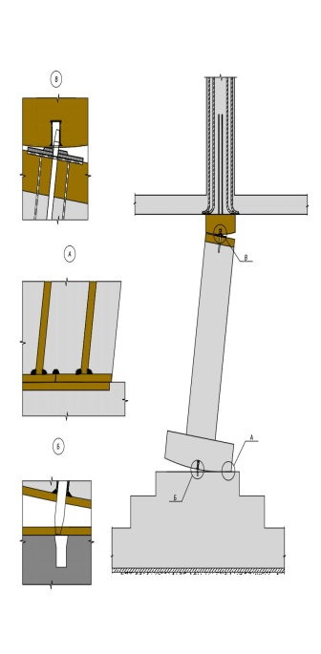
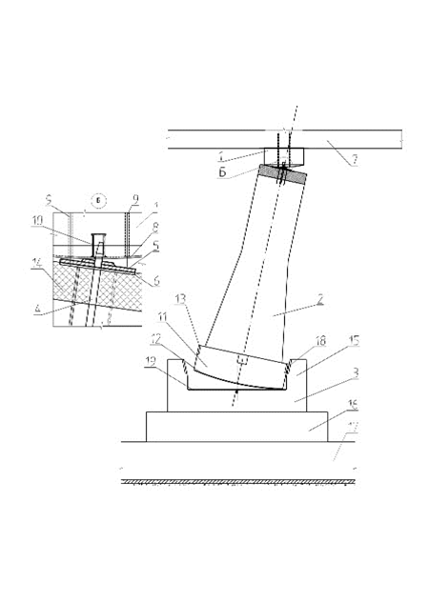
Продукт система СКФ
Сейсмоизолирующий кинематический фундамент работает по принципу “Ваньки-Встаньки”. В отличие от РМО, система СКФ не нуждается в регулярном обслуживании (замена через каждые 25 лет) и дешевле в 4 раза.

Slide 6
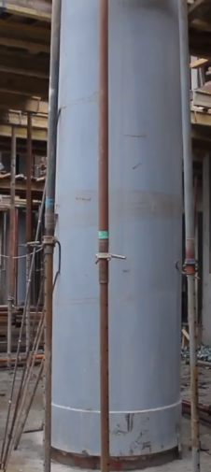
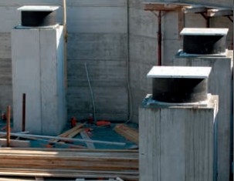
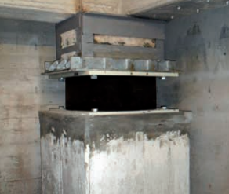
КОНКУРЕНТЫ
Трубобетонные кинематические фундаменты СМУ-5 Россия $ 4500
Резинометаллические опоры “FIP INDUSTRIALE” Италия E 8200 за единицу
Япония ТАКENАКА $ 10200
В чем наши преимущества
В 4-5 раз дешевле $ 1500 -$ 2500
Срок эксплуатации неограниченный
Амплитуда колебаний при испытаниях достигнута 60 см, то есть в 5 раз больше.

Slide 7
Выгодоприобретатели :
Минстрой РФ ,
Департаменты стр-ва
Застройщики :
Девелоперы, Строители
Покупатели жилья
ДОСТУПНОЕ ЖИЛЬЕ доступен более широким слоям населения
СНИЖАЕТ СТОИМОСТЬ
до 40% на кв.м.
МЕНЬШЕ РАБОЧИХ
Сокращают размер бригады на в 5 раз
ОБОРОТ ИНВЕСТИЦИЙ
Увеличивает оборот инвестиций в 3 раза
БЫСТРЫЕ СРОКИ СТРОИТЕЛЬСТВА
СБК сокращают срок в 4 раза
УМЕНЬШАЕТ ОШИБКИ ПРИ СТРОИТЕЛЬСТВЕ
СОХРАНЯЕТ ЖИЗНИ
Здания не разрушаются
Сейсмоизоляция
до 10 баллов при амплитуде колебаний до 85 см
НЕ НУЖДАЕТСЯ В ОБСЛУЖИВАНИИ
Снижают эксплуатационные расходы

Slide 8
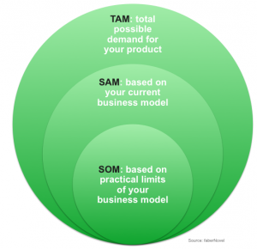
РЫНОК
Объем жилищного строительства Source: Statista.com
СЕЙСМООПАСНЫЕ СТРАНЫ | 2017, МЛРД $ | 2021, МЛРД $
США | 501.0 | 1,141
Мексика | 144.9 | 157.0
Япония | 145.5 | 153.0
Италия | 163.0 | 130.0
Россия | 39.9 | 94.0
Южная Корея | 18.3 | 19.0
Турция | 59.0 | 15.0
Казахстан | 1.8 | 4.7
Греция | 1.2 | 1.3
Узбекистан | нет данных | 0.55
Китай | нет данных | нет данных
Тайвань | нет данных | нет данных
ВСЕГО | 1,074 | 1,716
ТАМ - $ $ 170 млрд.
SАМ - $ $ 17 млрд.
SOМ - $ $ 1,7 млрд

Slide 9
Бизнес-модель
1. Монетизируем наши продукты за счет продажи технологии СКФ и СБК , на сумму от $ 0 млн.
2. При привязке РП -рабочего Заказчик оплачивает от 2 млн. рублей по гос. расценкам с 30 % скидкой.
3. За сборные железобетонные конструкции платит Генподрядчик –строительная организация в зависимости от цен на материалы : СБК от 100 000 рублей
СКФ от 70 000 рублей
Плиты перекрытия от 6000 рублей
Лестничные марши от 50 000 рублей .
Себестоимость сборных железобетонных конструкций составляет до 50 %, в том числе рояльти от использования патентов на изобретения до 10 %.

Slide 10
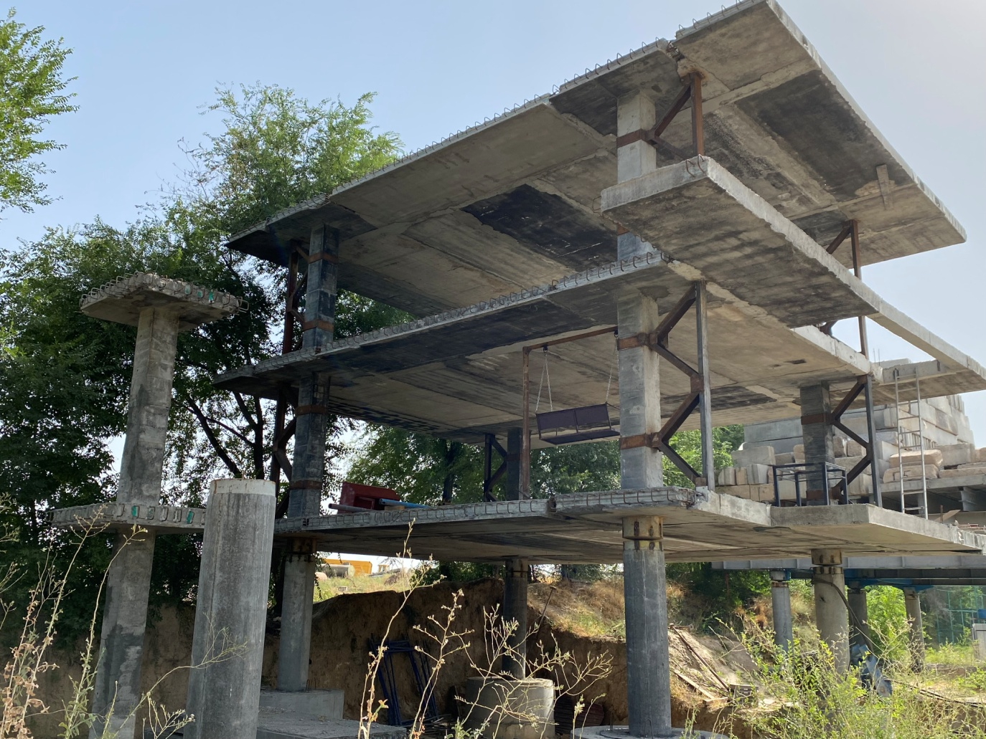
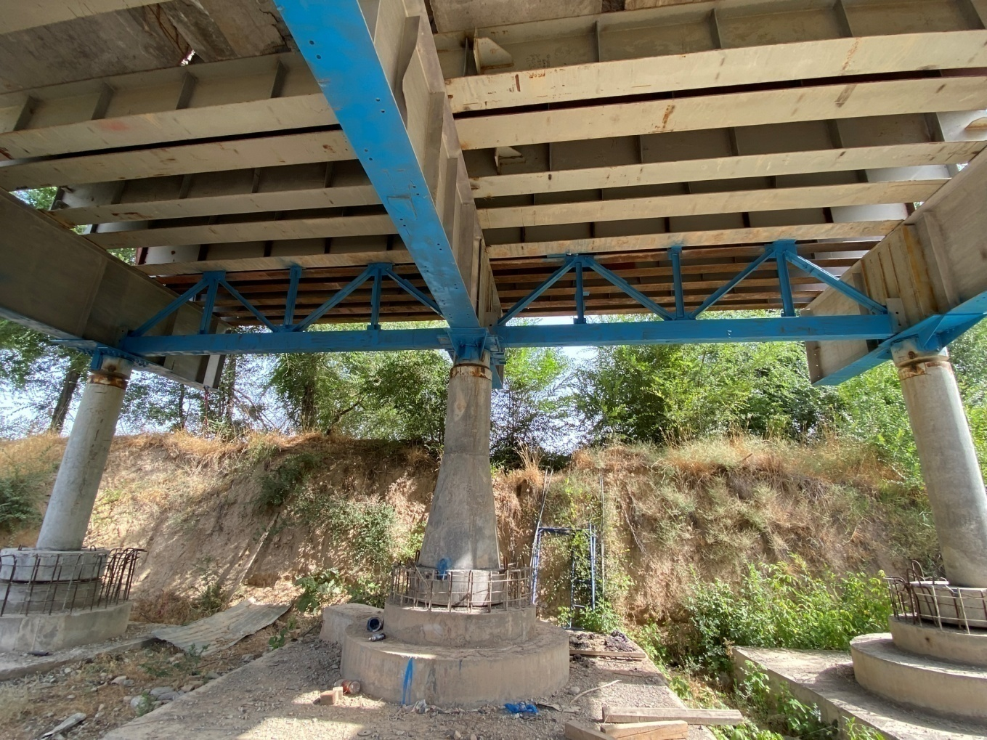
ТЕКУЩИЕ РЕЗУЛЬТАТЫ НАТУРНЫХ ИСПЫТАНИЙ
Фрагмент 3-х эт. коттеджа для натурных испытаний СБК.
Производство конструкций за счет ТОО «СИГРОСТ».
Производство форм для ЖБК за счет ТОО «Новапроект»
Модель для натурных испытаний СКФ-2-9, СКФ-3 построена за счет ТОО «СИГРОСТ»
Проведение испытаний за счет ТОО «ССК-Проект»

Slide 11
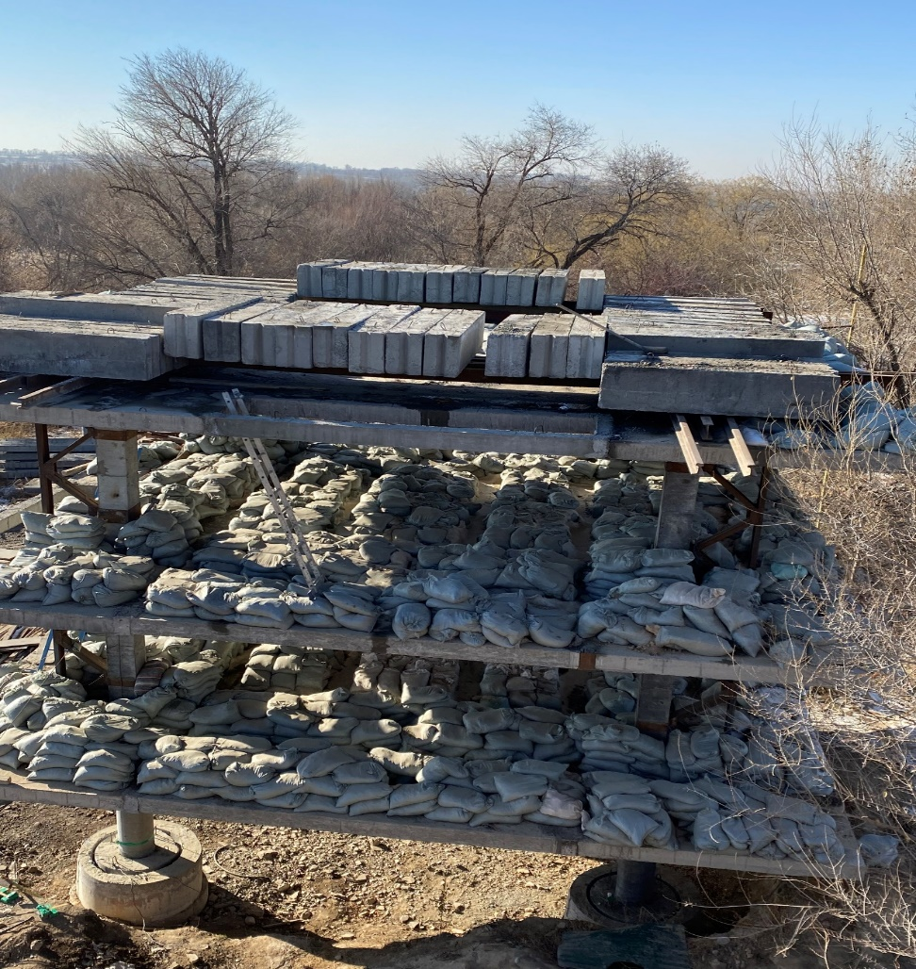
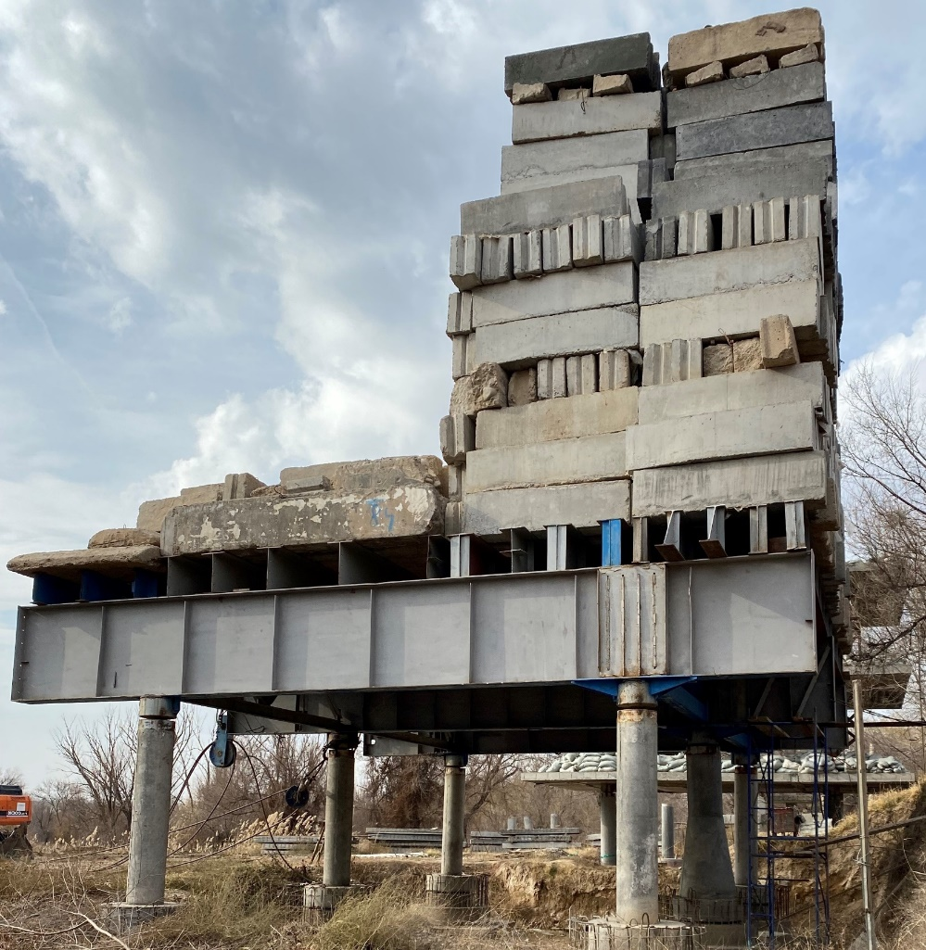
Достигнутые результаты
В ноябре 2021 г проведены натурные испытания 3-х этажного каркасного здания по технологии СБК, и модели с нагрузкой 893 тонны.
25.02 2022 г получен научно-технический отчет АО «КАЗНИИССА» .
СКФ -2 для зданий до 4 этажей - расчетная нагрузка 100 тонн.
СКФ 2-9 для зданий до 9 этажей - расчетная нагрузка 430 тонн.
СКФ-3 для зданий до 13 этажей - расчетная нагрузка 525 тонн.

Slide 12
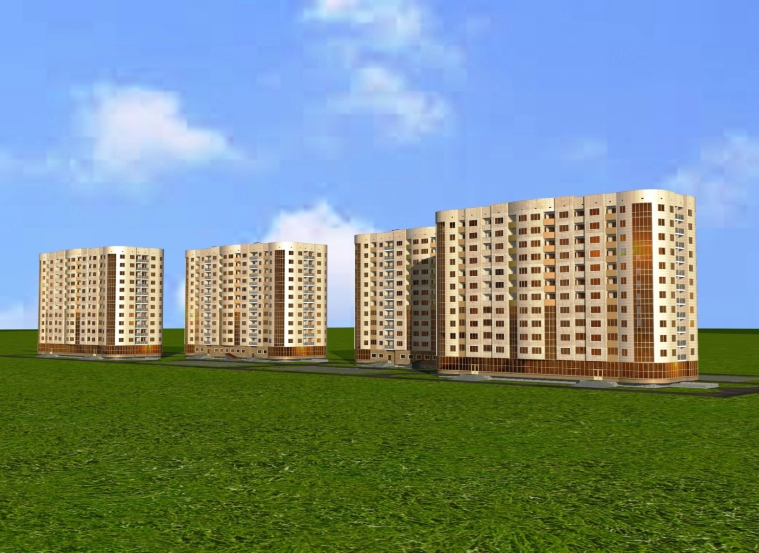
Планы развития ( Производительность )
12 СКФ в день
3120 СКФ в год
S общ =125 тыс.кв.м. в год
Строительство двенадцати 9-ти эт. домов – 6 домов в год
Стоимостью 1 м2 жилья на 40 % ниже рыночных
12-ти эт. 165 кв ж /дом

Slide 13
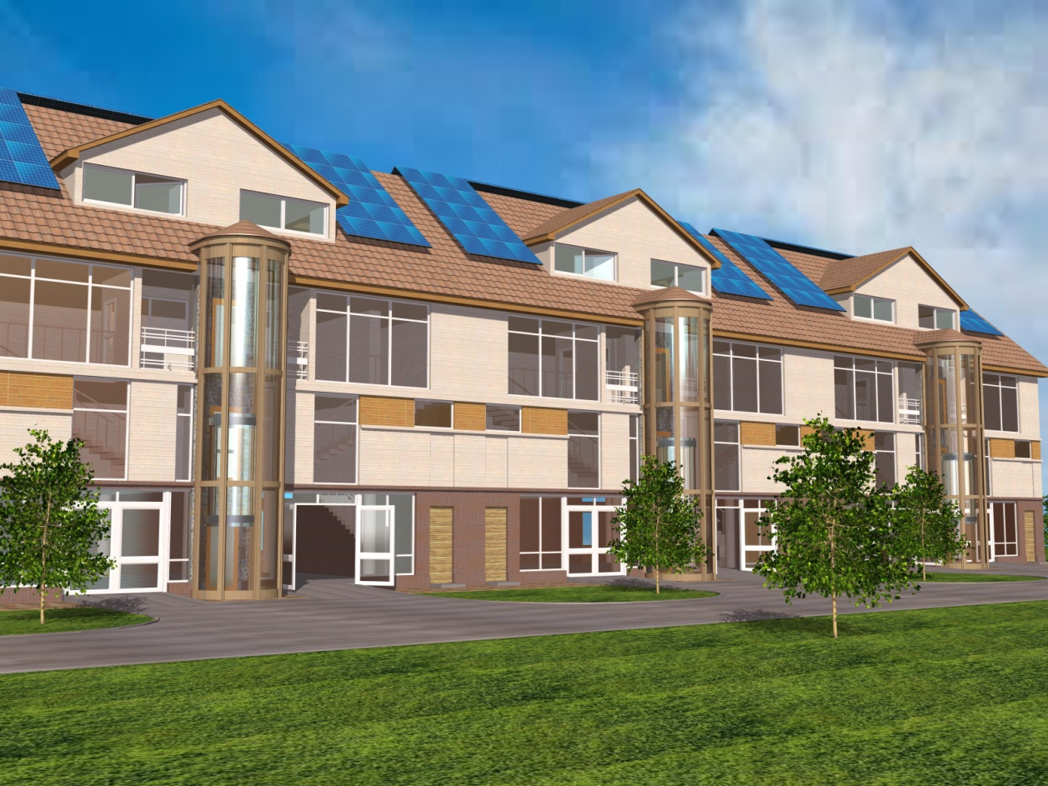
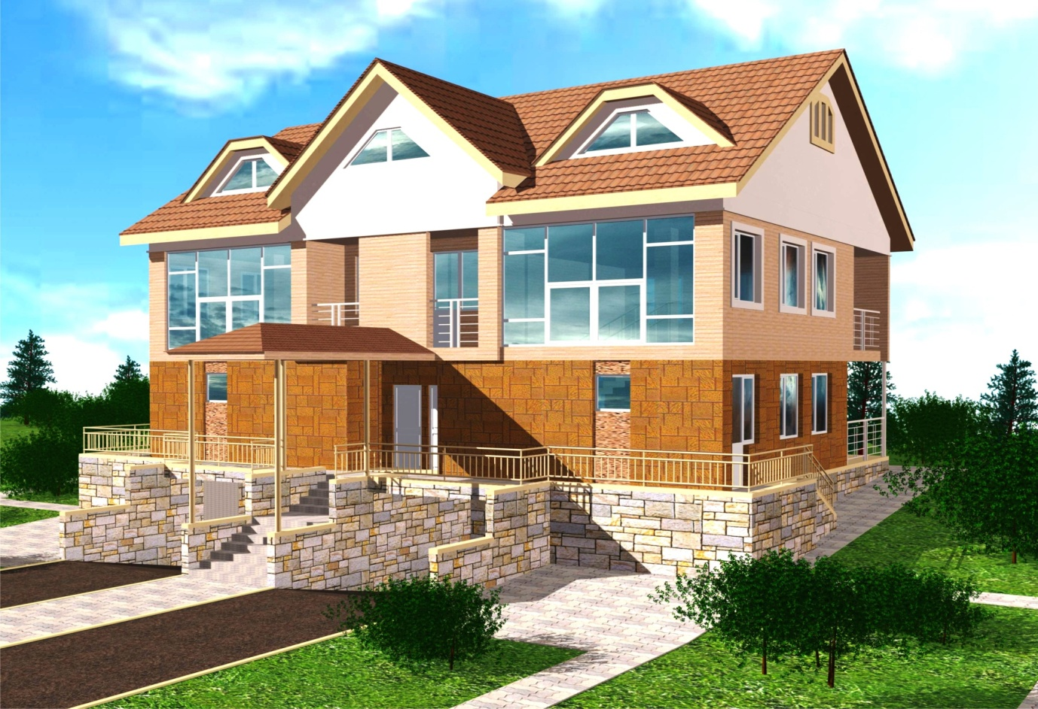
ПРОЕКТЫ ПО ТЕХНОЛОГИИ СБК-СКФ
3-х эт. таунхаус
2-х кв. 3 уровневый ж. дом

Slide 14

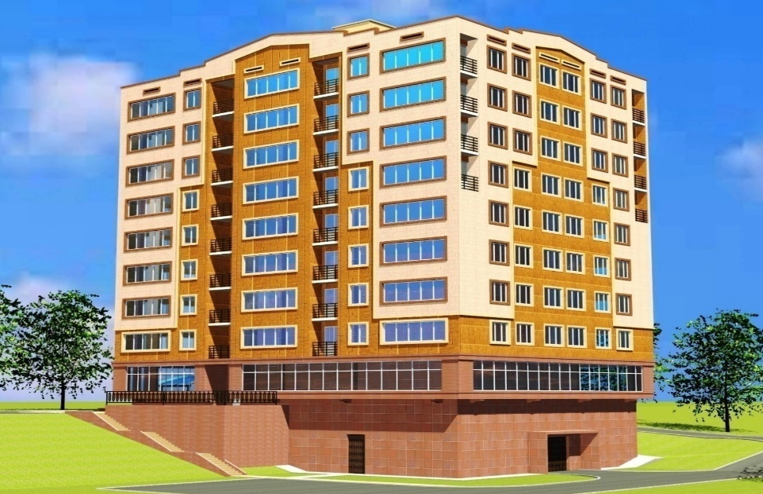
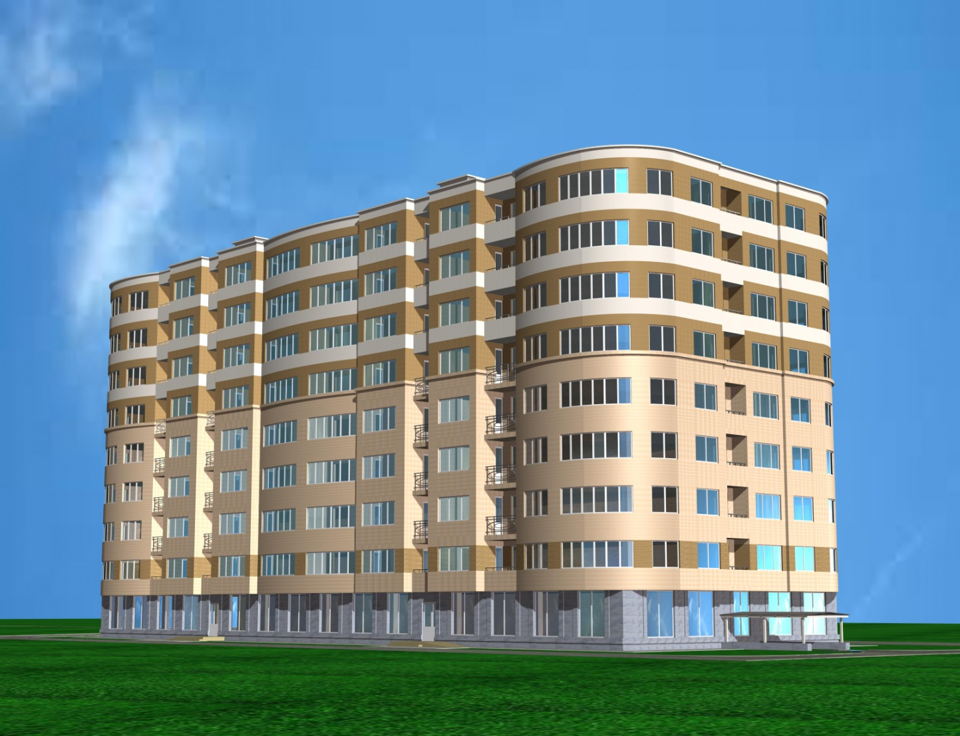
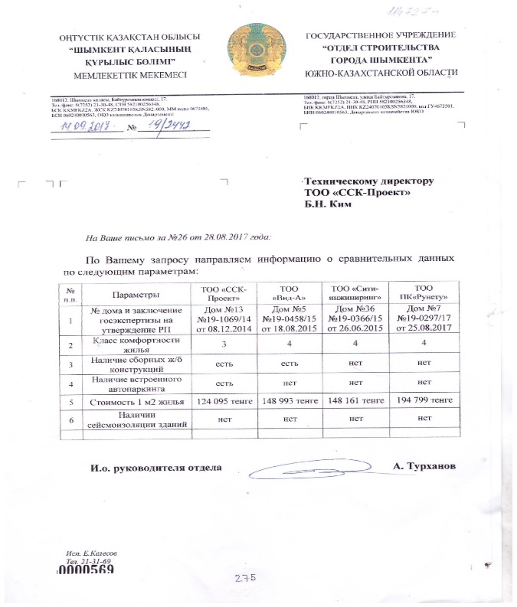
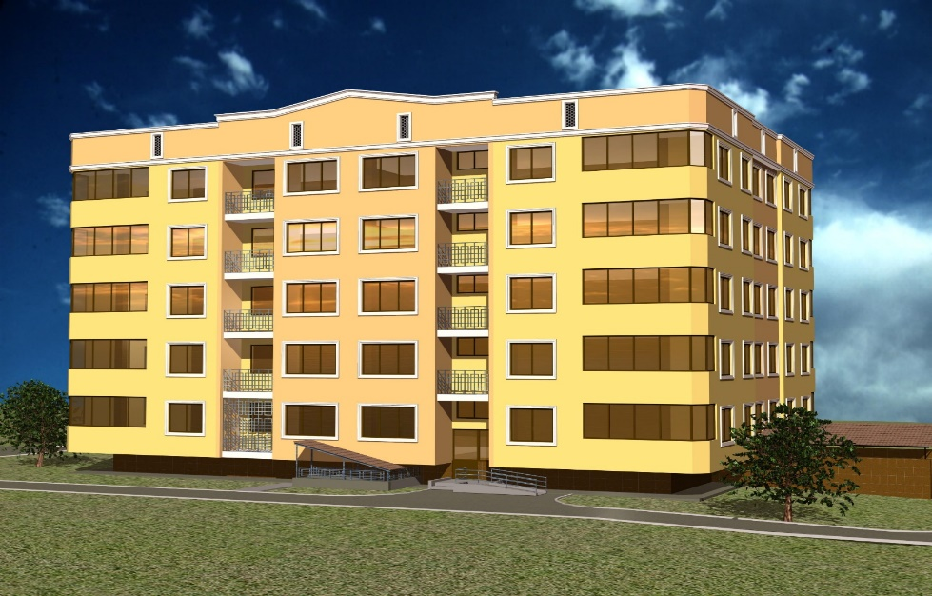
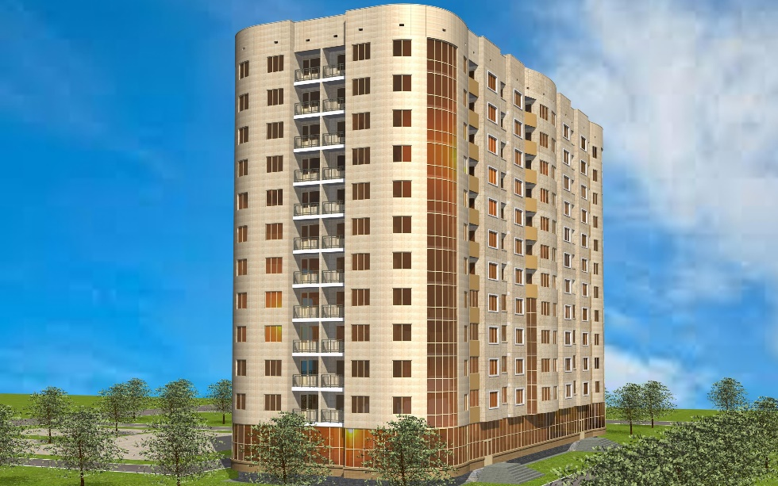
ПРОЕКТЫ ПО ТЕХНОЛОГИИ
монолитных безригельных каркасов
9-ти эт. 64 кв ж. дом утв. в 2015 г
Проект 9-ти эт. 120 кв. ж. дом
5-ти эт. 35 кв ж. дом в монолитном безригельном каркасе с кровельными СП по патенту № 31352. Введен в 2015 г
Проект 12-ти эт. 165 кв ж. дом

Slide 15

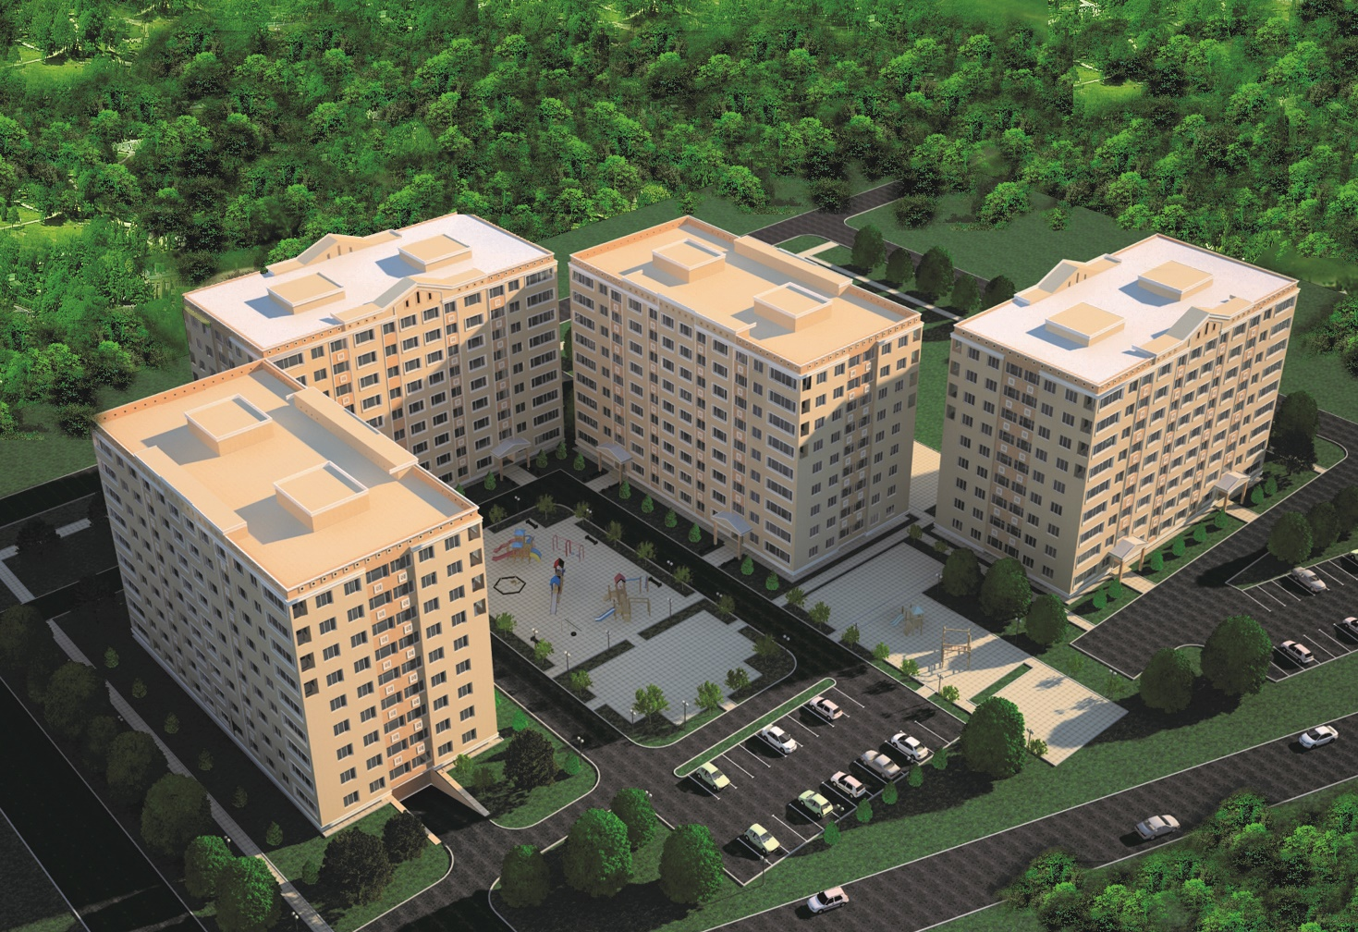
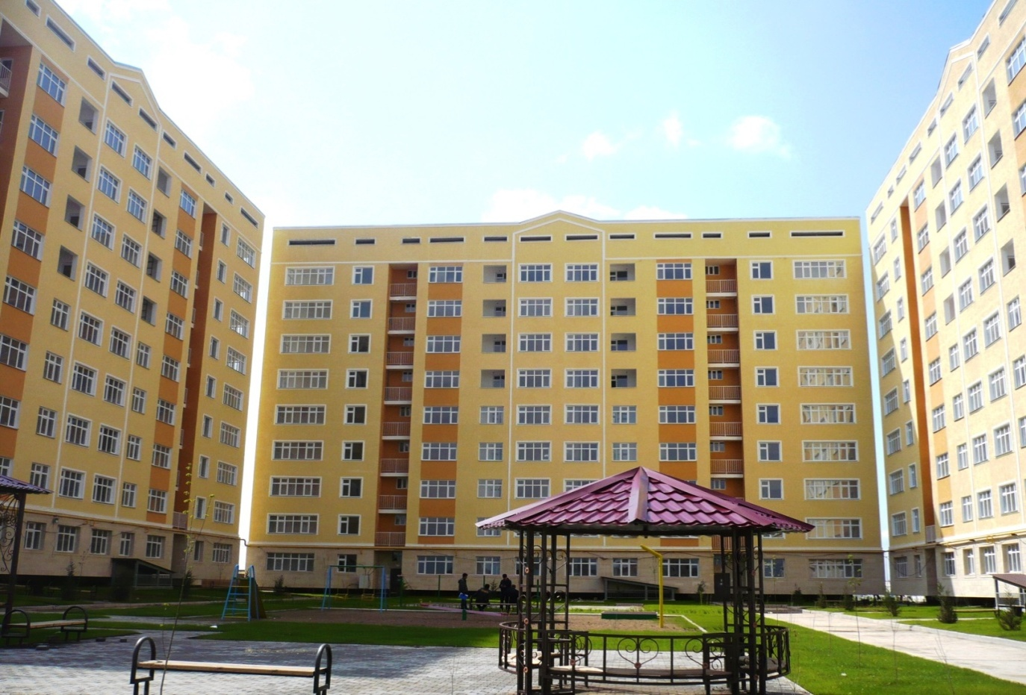
Проекты многоэтажных домов с системой «СБК-СКФ»
4 9-ти эт. 88 кв ж. дом в АДЦ г. Шымкенте в монолитном безригельном каркасе построен в 2017 г.

Slide 16
ЖДК НА ВНЕДРЕНИЕ и НАТУРНЫЕ ИСПЫТАНИЯ ФРАГМЕНТА ПИЛОТНОГО ПРОЕКТА 9-ТИ ЭТ. ДОМА
3-4 кв. 2022 г
40 млн. руб
Производство форм для плит перекрытий и СКФ, по технологии СБК-СКФ . Закупка форм СБК фирмы ГЕТО и форм лестничных маршей, комплектующих , магнитных демпферов, для строительства фрагмента 9-ти этажного дома .
1 квартал 2023 г
2 квартал 2023
26 млн. руб.
Производство и монтаж конструкций СБК-СКФ фрагмента 9-ти этажного дома .
2024 -2025 год
Масштабирование в странах СНГ и ЕАПО
3- кварал 2023 год
10 млн. руб. Закупка
оборудования для проведения натурных испытаний (лебедки, тросов, полиспаста и прочих ) фрагмента 9 -ти этажного дома с СКФ-3 с магнитными демпферами с тягой 3000 кг . С загрузкой 400 кг/м2 на каждом этаже.
4 кварал 2023 год
10 млн. руб. Проведение натурных испытаний фрагмента 9 -ти этажного дома с СКФ-3 с магнитными демпферами , с получением научно-технического отчета АО «КАЗНИИСА» Алматы , или НИЦ «Строительство»

Slide 17
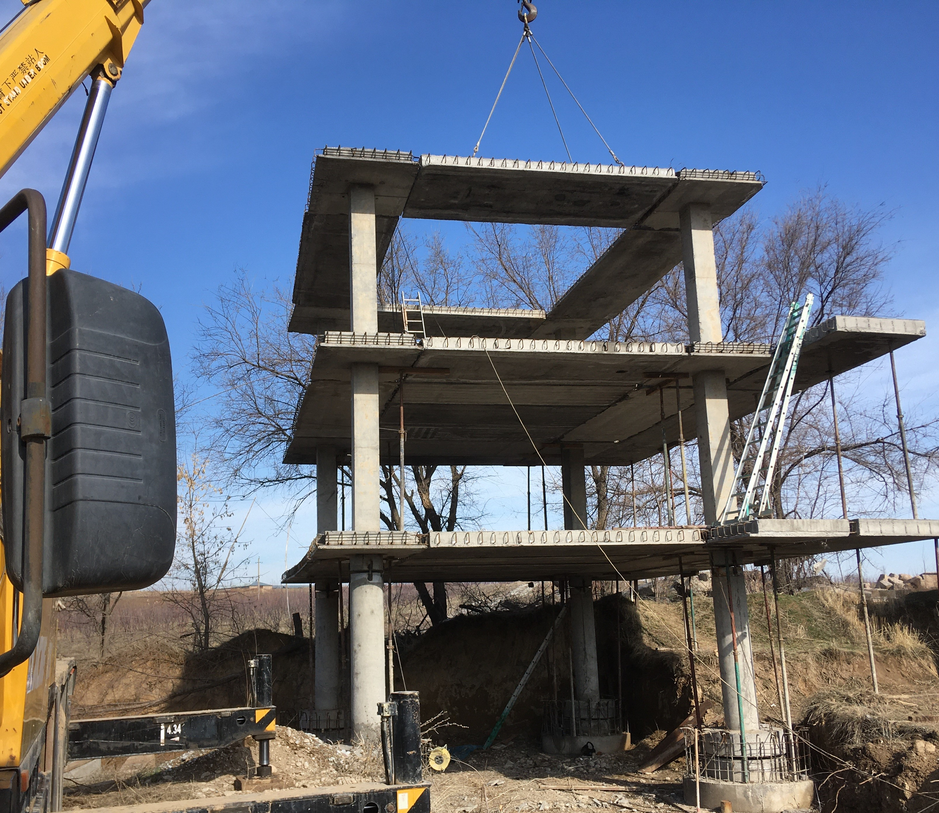
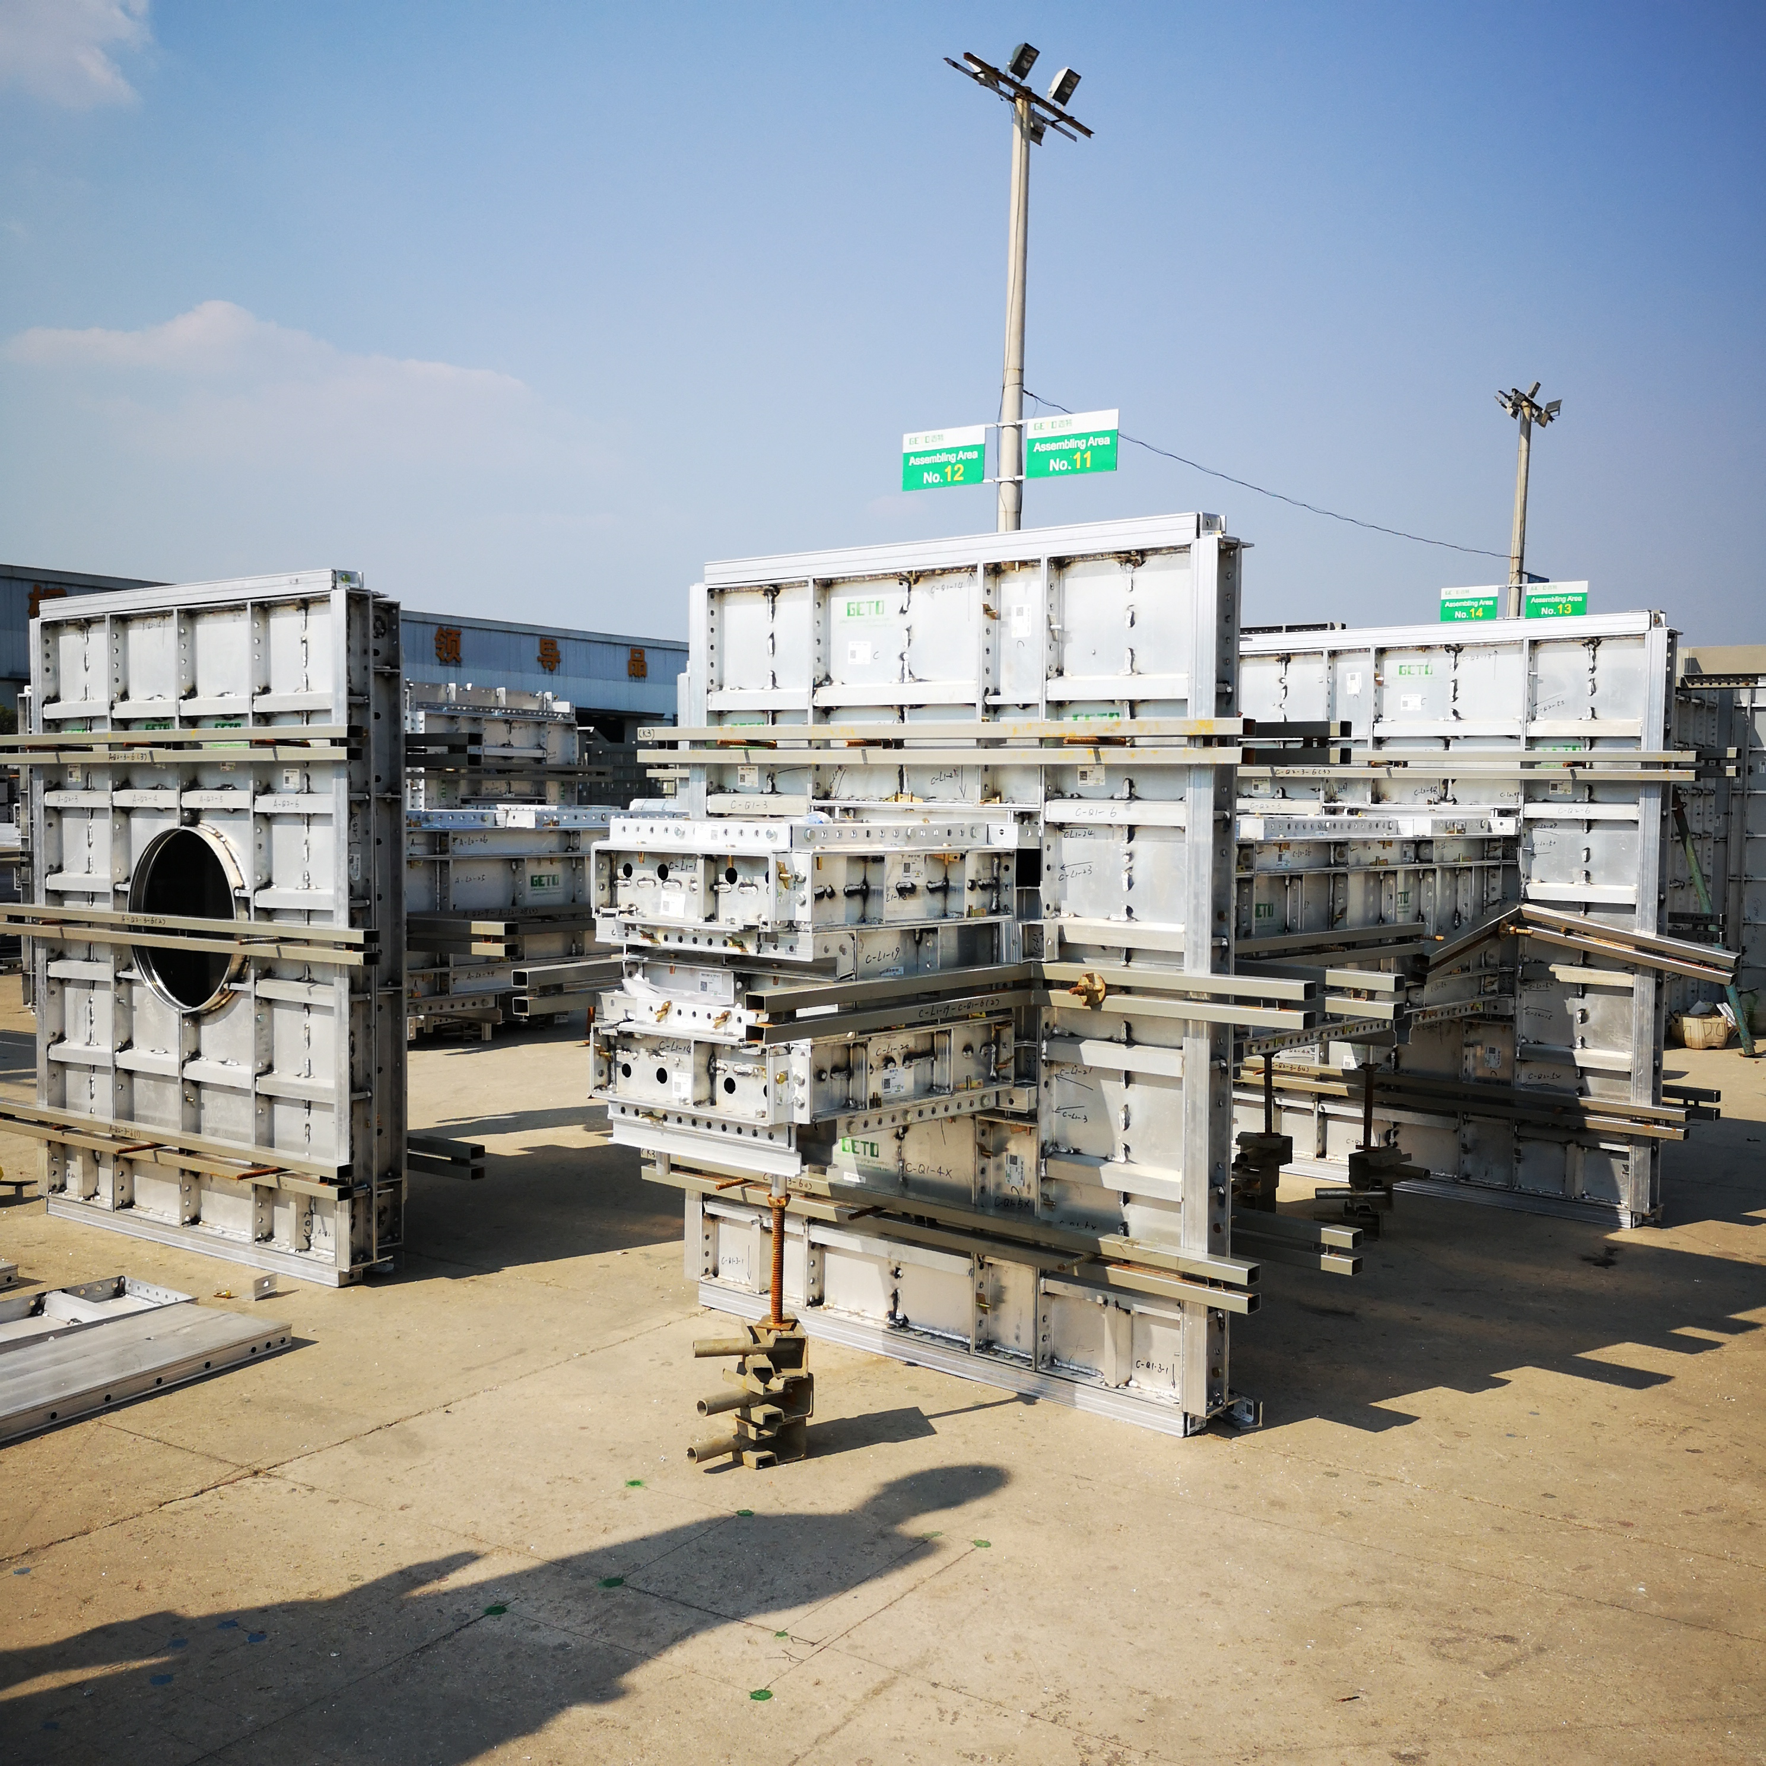
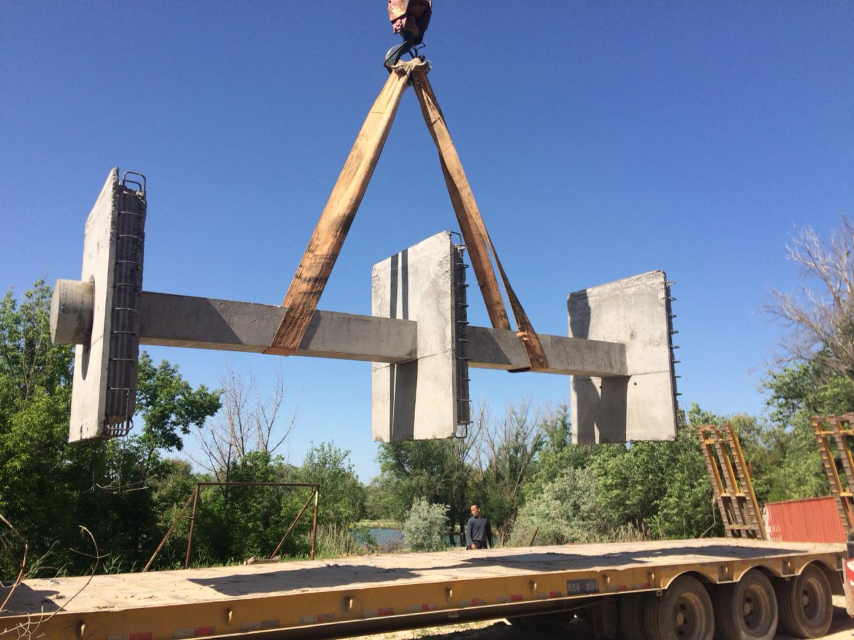
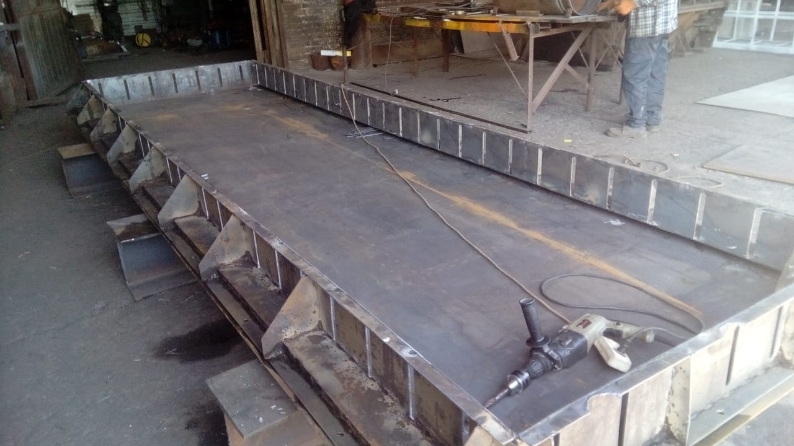

Slide 18
Номер | Интеллектуальная собственность
32274 | Сборная безригельная конструкция 2 в 1.
34202 | Сейсмоизолирующий фундамент. KZ 34202 WO/2019/235909 EP3819435
32706 | Сборная трехслойная плита перекрытия.
31394 | Сейсмостойкая стеновая круглопустотная панель.
33269 | № 039137 ЕАПО Способ строительства сборных безригельных каркасов зданий с СКФ
31277 | Стыковое соединение сборных колонн
31945 | Соединение сборных плит перекрытий каркасных безригельных зданий в сейсмических районах
34412 | Круглопустотная плита безопалубочного формования
 | Новые технологии в строительстве
30393 | Бесчердачная 2-х слойная вентилируемая крыша
31352 | Крыша из кровельных сэндвич панелей
33528 | Трехслойная, безбалочная плита перекрытия
33269 | Способ строительства СБК- СКФ

Slide 19
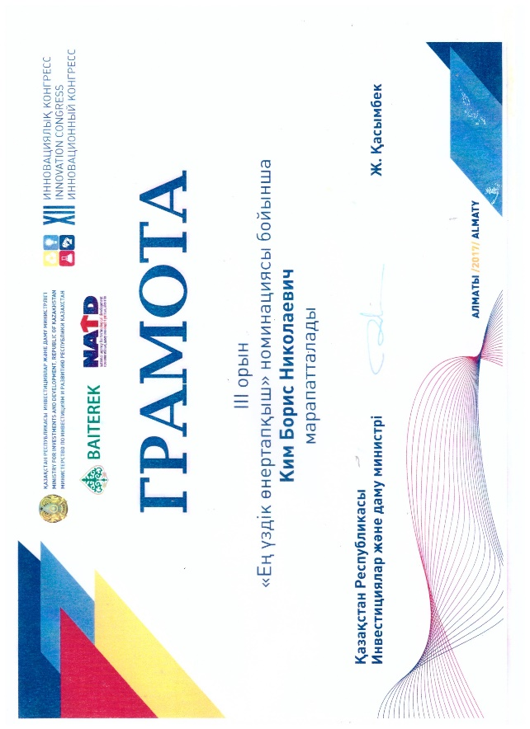
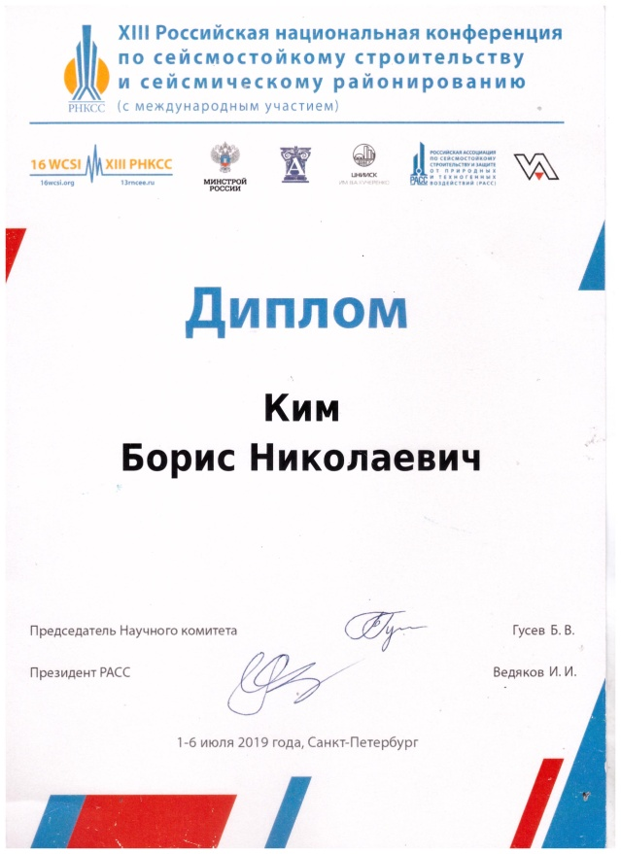
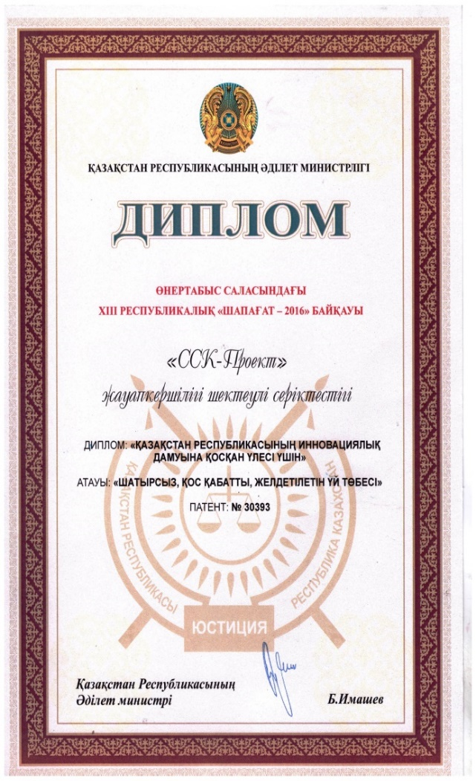
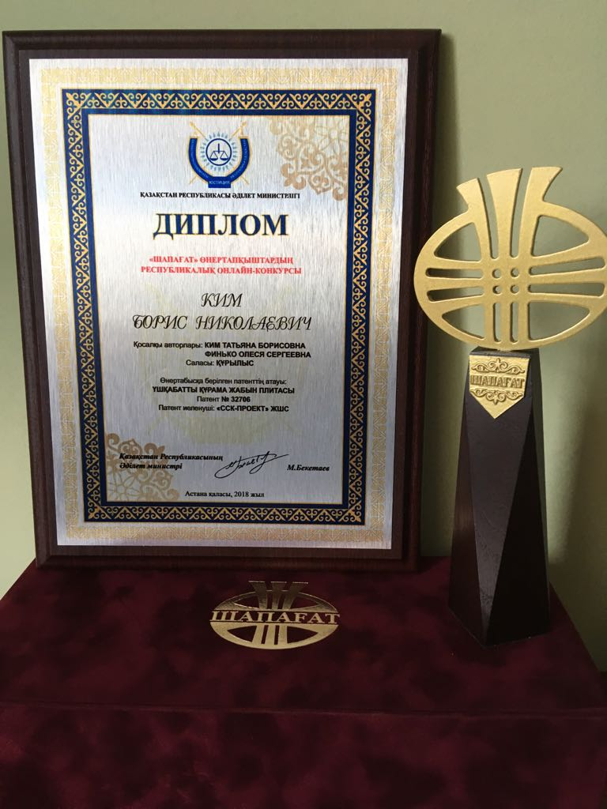

Компетенции
За экономию 1,300 млрд. тенге - 228 млн. руб
В 2018 г. пройдена акселерация «Производство сейсмоизолирующих кинематических фундаментов СКФ » в венчурной компании GVA

Slide 20

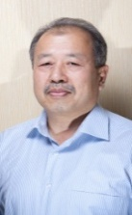
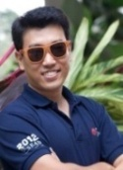
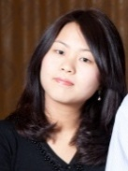
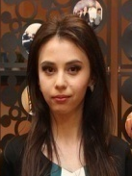
КОМАНДА
Борис Ким
СЕО, СТО Генеральный
директор проектной организации ТОО «ССК-Проект» . Технический директор ТОО «Новапроект».
Автор 14 патентов на изобретения
Стаж работы: 42 года
Ким Алексей директор по продажам в Европе.
Коммерческий директор Японской компании «Юникло» ООО «РУС». Москва 2013-2017 . Коммерческий директор компании «Амазон» Люксембург. 2017-2022г. опыт работы 17 лет
Ким Татьяна ведущий конструктор, соавтор 8 патентов на изобретения.
ТОО «ССК-Проект», опыт работы 7 лет.
Нурия Трач
Старший инженер-проектировщик ТОО «ССК-Проект»
Стаж работы: 4 года

Slide 21
Целевая Аудитория
Технология СБК-СКФ нужна:
Правительству, Минстрою РФ, департаментам строительства регионов:
Республик : Адыгея , Алтай, Бурятия, Дагестан, Ингушетия , Кабардино-Балкарская , Карачаево-Черкесская, Крым , Севастополь, Саха (Якутия) , Северная Осетия - Алания , Татарстан , Тыва , Хакасия, Чеченская, Чувашия .
Краев : Алтайский , Забайкальский, Камчатский, Краснодарский, Красноярский , Приморский , Ставропольский, Хабаровск ий .
Областей: Амурская, Иркутская, Кемеровская , Магаданская, Мурманская , Сахалинская, Свердловская,
Девелоперам , инвесторам недвижимости, заинтересованным в сокращении инвестиционного строительного цикла безригельных каркасных зданий в 3-4 раза по сравнению с монолитными домостроительством..

Slide 22
ПРЕДЛОЖЕНИЯ ДЛЯ ПАРТНЕРА (ЗАПРОСЫ)
..
ПАРТНЕР по строительству пилотного 9-ти этажного 64 квартирного ж/дома получает:
1. Необходимые навыки и компетенции по производству и монтажу конструкций «СБК-СКФ».
2. Опалубочные формы фирмы «GЕТО» производства Китай для строительства 9-16-ти этажных зданий системы СБК-СКФ с высотой этажа 3.0 и 3.3 метра – 5 комплектов.
3. Опалубочные формы для плит перекрытий 10-15 комплектов
4. Опалубочные формы для изготовления СКФ - стоек в количестве 3 комплекта.
СКФ –пят в количестве 6 штук ,что обеспечивает строительство 100 жилых домов в год
5. Опалубочные формы лестничных маршей - 2 комплекта .
6. РП «64 кварт. ж/дома со встроенным автопаркингом по технологии «СБК-СКФ», (без сметной части)
7. Авторский надзор за ходом строительства, и производством ЖБК по фрагменту 9-ти этажного каркаса по гос. расценкам.
8. Неисключительную лицензию на право применения технологии «СБК-СКФ» в своем регионе, сроком на 3 года с момента завершения строительства пилотного дома (определяется актом ввода в эксплуатацию).
9 . Научно-технический отчет АО «НИЦ строительство» с публикацией в журналах об участии в натурных испытаниях, при этом обеспечивается:
А. Стоимость 1 м 2 жилья ниже рыночных на 40 %.
Б. Сокращение сроков строительно –инвестиционного цикла в 3-4 раза
В. 100 % сейсмоизоляция жилых и общественных зданий .

Slide 23

Архипелаг 2022: #Настоящее Будущее
Контакты
Натурные испытания каркаса по технологии СБК-СКФ https://www.youtube.com/watch?v=WD36vGLl2Qg
Натурные испытания СКФ-3 на нагрузки от 11 и 13 этажного дома https://disk.yandex.kz/i/3qbYF88KZW0AEA
Сайт | //www.ssk-proekt.kz
моб | +7 (707) 932-53-07 Борис Ким
email | ssk-proekt@yandex.com

